Slide 1
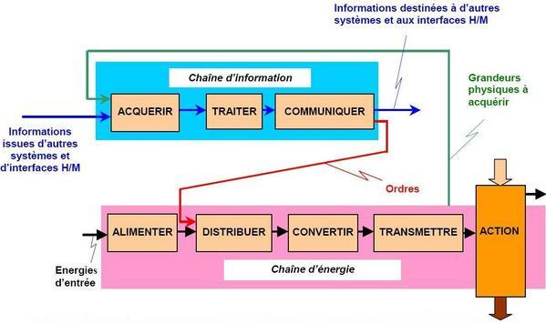

Sciences de l’Ingénieur en 1ère S
Séquence 4
Analyser le comportement de la chaine d’information d’un système.
Roubaix 27 mars 2014
Notes:
Intitulé séquence

Slide 2

Questionnement de l’enseignant en sciences de l’ingénieur:
comment traiter un problème
Typé « Génie Electrique »
Avec une approche Sciences de l’Ingénieur ?
Notes:
Question auquelle nous devons repondre lors du séminiare

Slide 3
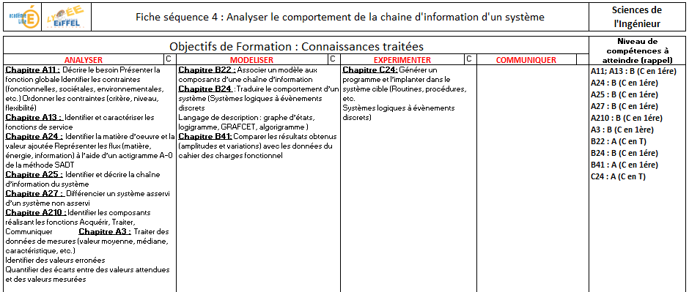
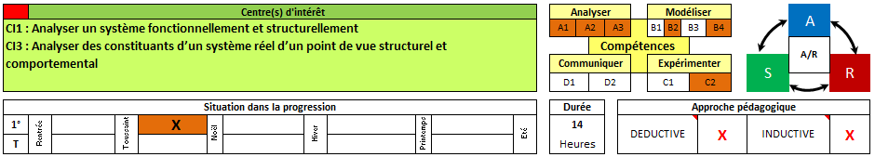
Les objectifs de formation :
Notes:
Programme découpé en compétences

Slide 4
ANALYSER
Chapitre A11 : Décrire le besoin. Présenter la fonction globale. Identifier les contraintes (fonctionnelles, sociétales, environnementales, etc.) .Ordonner les contraintes (critère, niveau, flexibilité) .
Chapitre A13 : Identifier et caractériser les fonctions de service.
Chapitre A24 : Identifier la matière d’oeuvre et la valeur ajoutée. Représenter les flux (matière, énergie, information) à l’aide d’un actigramme A-0 de la méthode SADT .
Chapitre A25 : Identifier et décrire la chaîne d’information du système
Chapitre A27 : Différencier un système asservi d’un système non asservi
Chapitre A210 : Identifier les composants réalisant les fonctions Acquérir, Traiter, Communiquer .
Chapitre A3 : Traiter des données de mesures (valeur moyenne, médiane, caractéristique, etc.) Identifier des valeurs erronées. Quantifier des écarts entre des valeurs attendues et des valeurs mesurées.
Niveau de compétence
A
B
C
non traité
Notes:
Code couleur à indiquer

Slide 5
MODELISER
Chapitre B22 : Associer un modèle aux composants d’une chaîne d’information.
Chapitre B24 :Traduire le comportement d’un système (Systèmes logiques à évènements discrets Langage de description : graphe d’états, logigramme, GRAFCET, algorigramme )
Chapitre B41: Comparer les résultats obtenus (amplitudes et variations) avec les données du cahier des charges fonctionnel .
EXPERIMENTER
Chapitre C24: Générer un programme et l’implanter dans le système cible (Routines, procédures, etc. Systèmes logiques à évènements discrets)
Chapitre C21: Mettre en œuvre un appareil de mesure.
Niveau de compétence
A
B
C
non traité

Slide 6
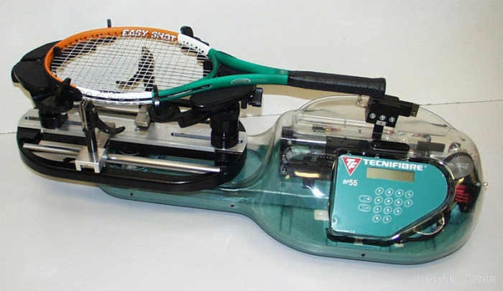
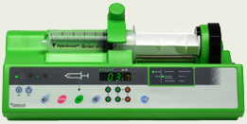
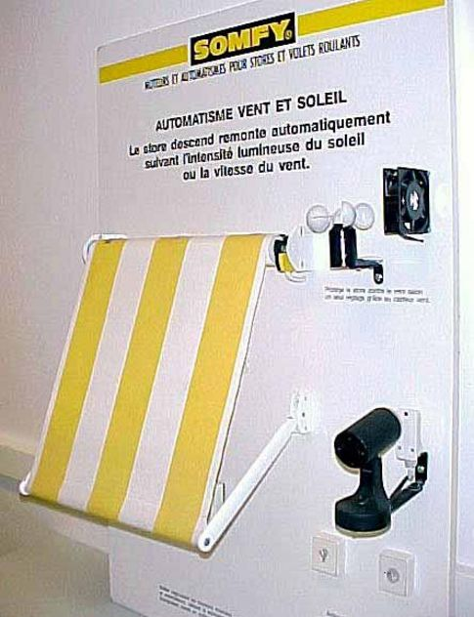
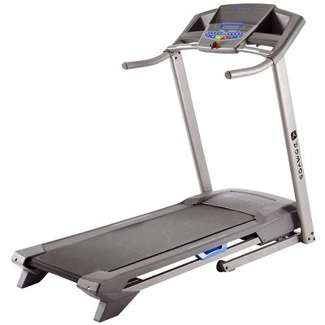
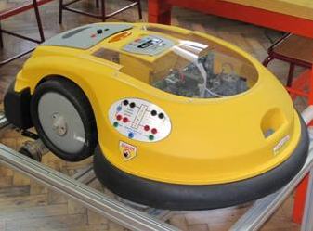
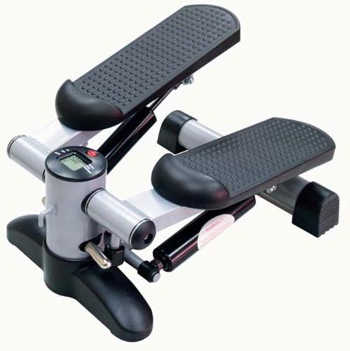
Matériels utilisables

Slide 7
Les problématiques
Problématique N°1 :
D’où vient l’information affichée par le produit?
Problématique N°2 :
L’information affichée est-elle fiable ?
La question sociétale
La précision et la fiabilité de fonctionnement d'un produit peuvent être:
vitales dans le domaine de la santé, importantes dans le domaine de la remise en forme ou de la préparation physique , nécessaires pour le confort d'utilisation dans le domaine des loisirs et de la maison!

Slide 8
Scénario de la séquence
Type d'activité) | Brève description |  |  |  |  |  |  |  |  | Support | Nb postes | Nb élèves | Durée (h)
Activité de lancement | La valeur de la masse indiquée sur le cadran est- elle fiable ? |  |  |  |  |  |  |  |  | Pèse personne |  | 30 | 1
Apport de connaissances | Structure générale de la chaine d'information |  |  |  |  |  |  |  |  | Pèse personne |  | 30 | 2
Travaux pratiques | Identifier et décrire la chaine d'information. Identifier les composants |  |  |  |  |  |  |  |  | Tapis de course, stepper, somfy, Tondeuse … | 6 | 5 | 2
Structuration des connaissances | Bilan sur les différents types de capteurs et le traitement de l'information |  |  |  |  |  |  |  |  |  |  | 30 | 2
Travaux pratiques | Mesurer les écarts et associer un modèle aux composants de la chaine d'information |  |  |  |  |  |  |  |  | Tapis de course, | 1 | 5 | 2
 | Mesurer les écarts entre le débit réel et le débit affiché .Précision des résultats |  |  |  |  |  |  |  |  | Pousse seringue | 1 | 5 | 2
 | Mesurer les écarts entre le souhait du joueur et la valeur réelle de la tension de la corde .Valider les résultats |  |  |  |  |  |  |  |  | Cordeuse | 1 | 5 | 2
 | Mesurer les écarts et associer un modèle aux composants de la chaine d'information |  |  |  |  |  |  |  |  | Stepper | 2 | 2X5 | 2
 | … |  |  |  |  |  |  |  |  | … | 1 | 5 | 2
Restitution | Restitution par les élèves , synthèse, réponses aux problématiques. |  |  |  |  |  |  |  |  |  |  | 30 | 2
Travaux pratiques | Activités pratiques de confortation si nécessaire. |  |  |  |  |  |  |  |  |  | 6 | 5 | 2
Evaluation sommative | Etude de cas |  |  |  |  |  |  |  |  |  |  | 30 | 1
Notes:
Préciser que les 2 parties de TP s’enchainent

Slide 9
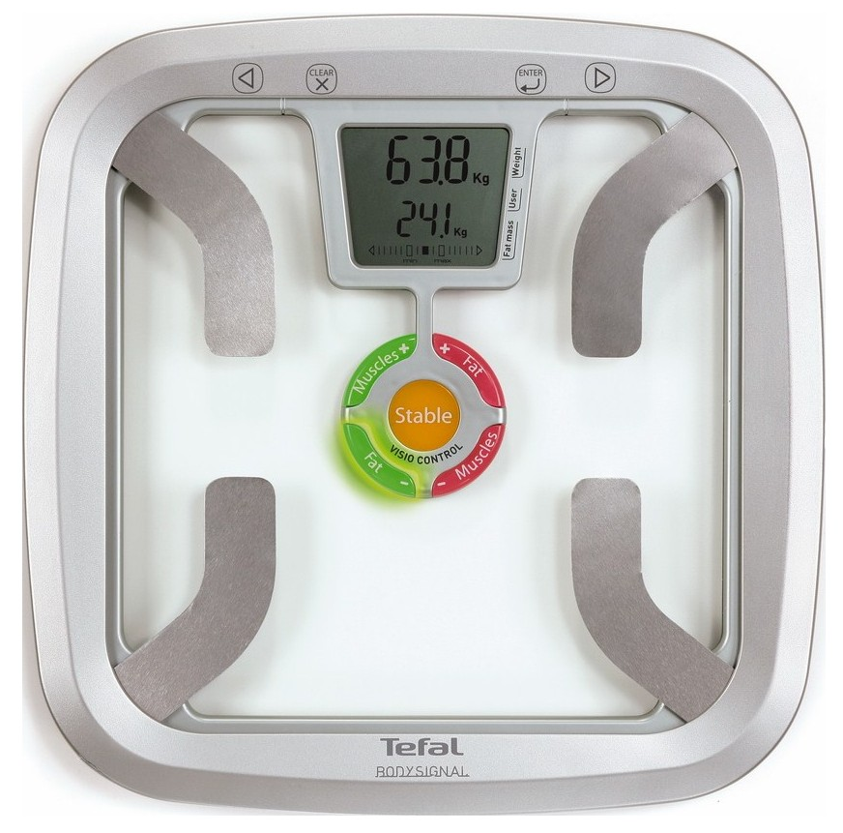
Lancement
Activité de lancement | La valeur de la masse indiquée sur le cadran est-elle fiable ? | l |  | 30 | 1
Choix du support:
Produit d’usage courant avec une chaine minimale d’information de type:
Acquisition, traitement et affichage
But :
Poser les problématiques et la question sociétale.
Confortation:
Expression du besoin des fonctions de service, diagramme A-0
Généralisation de la problématique et de la question sociétale à d’autres produits.

Slide 10
Apport de connaissances
Apport de connaissance | Structure générale de la chaine d’information et lancement |  |  | 30 | 2
Objectif :
Notions générales sur la chaine d’information (cours)

Slide 11
Tapis de course TC4
système complet de fitness à domicile.
- Vitesse : 16 km/h maxi
- Moteur : 2,25 CV continu
Inclinaison jusqu’à 10%
16 programmes (8 calories / 8 performances)
HP intégrés. Compatibilité Ipod, Mp3 et coaching DomyosJiwok
Pliage vertical sécurisé par pistons. Roulettes de déplacement
Affichage console : temps, distance, vitesse, calories, fréquence cardiaque
Ordre de prix 540€

Slide 12

1ère partie de l’activité pratique
Travaux pratiques | Identifier et décrire la chaine d'information. Identifier les composants |  | 6 | 5 | 2
Première problématique:
D’où viennent les informations affichées par le système?
Objectifs à conforter:
Exprimer besoins et fonctions de service.
Compléter l’actigramme A-0 de la méthode SADT.
Objectifs nouveaux:
Identifier les composants réalisant les fonctions acquérir ,traiter et communiquer.
Identifier et décrire la chaine d’information.

Slide 13

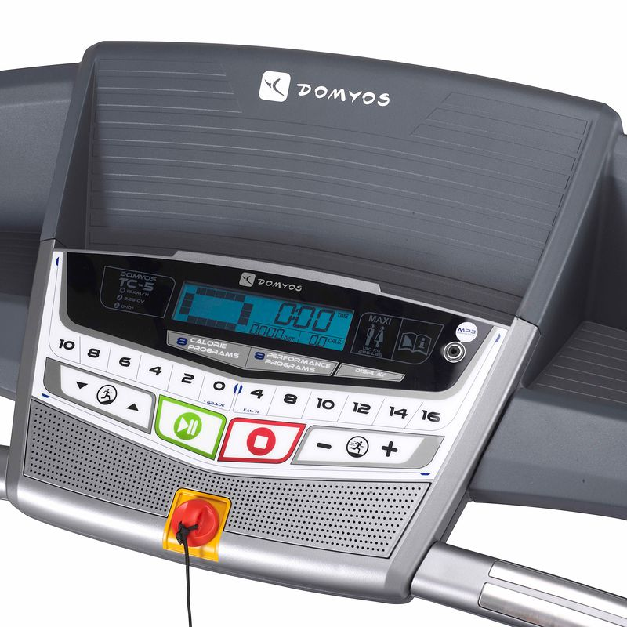
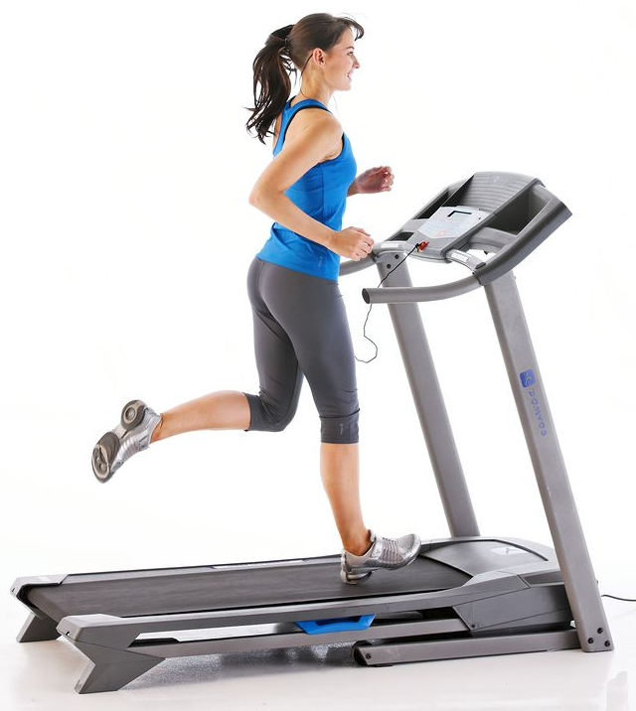
Informations affichées
A partir de la documentation, de la manipulation du système, les élèves par groupe de 5 découvrent les informations affichées
Pendant l’utilisation du tapis de course, ce dernier affiche :
- La vitesse de pratique
- Le temps de pratique
- La distance parcourue
- La fréquence cardiaque
- Les calories dépensées
Notes:
5 élèves travaillent ensemble

Slide 14
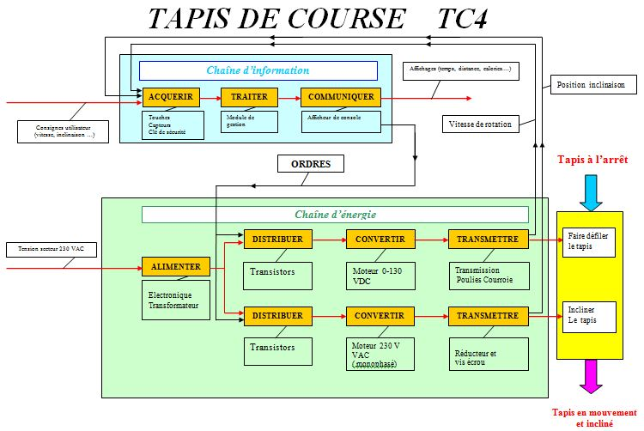
Chaine d’information du tapis de course
2 élèves travaillent sur l’inclinaison
&
3 élèves travaillent sur le défilement du tapis.

Slide 15
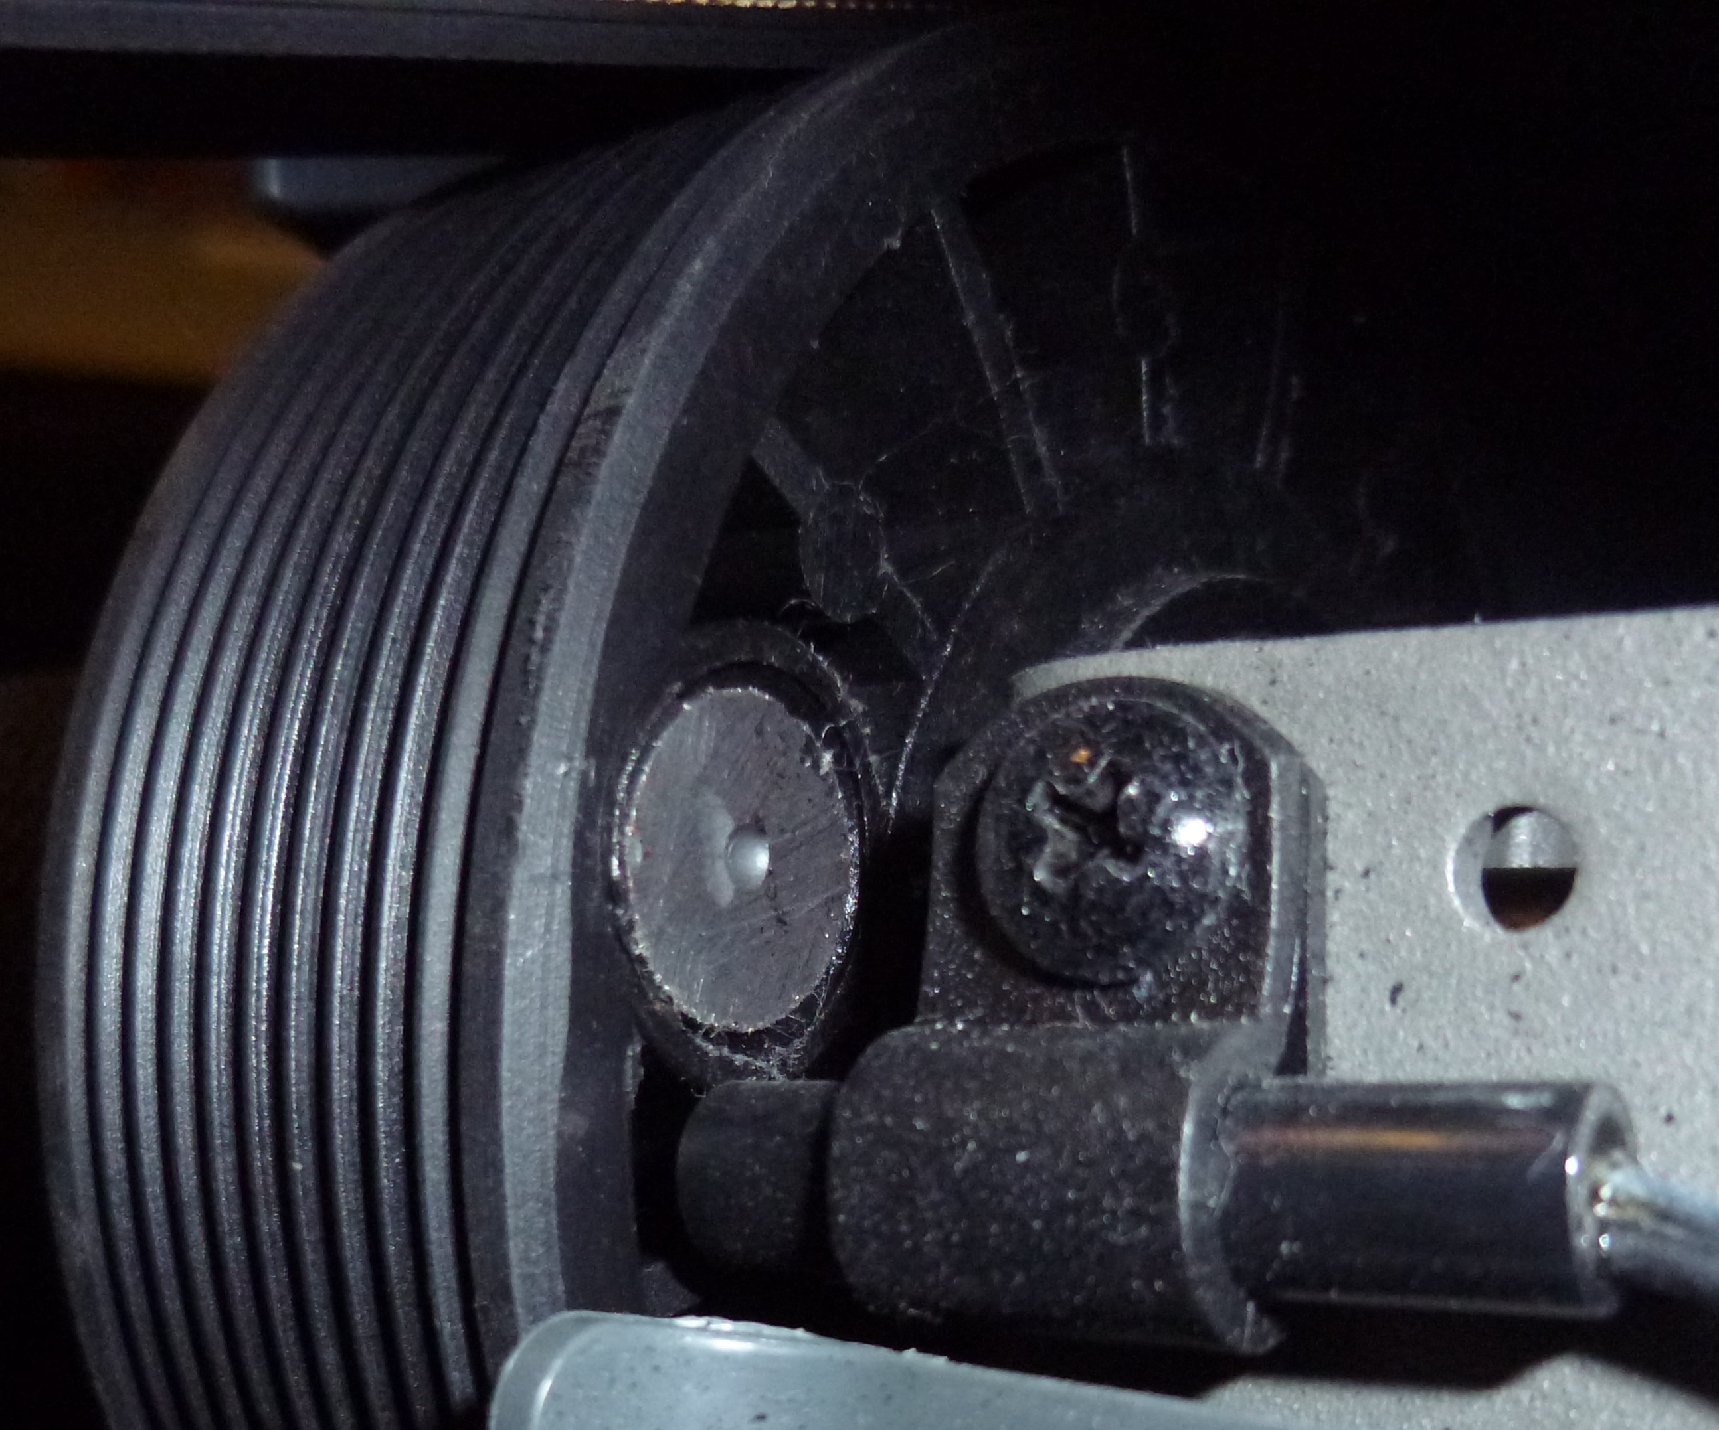
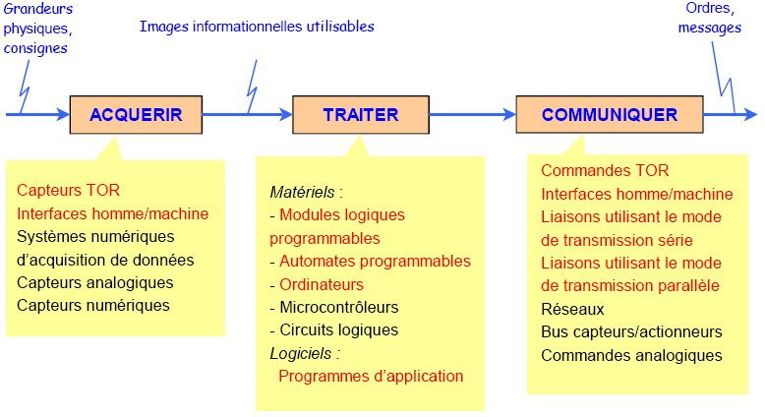
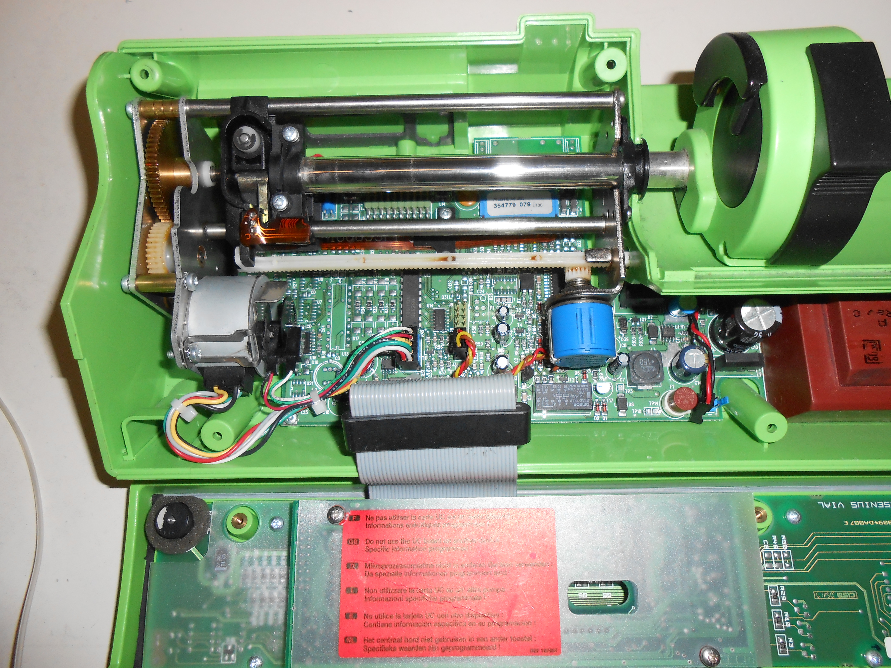
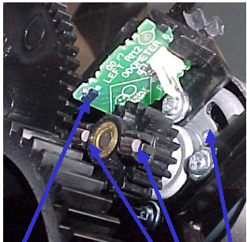
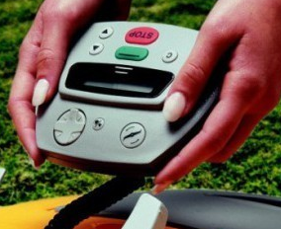
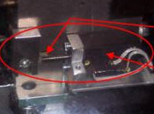
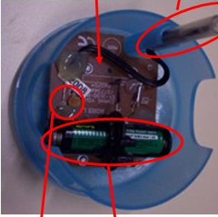
Synthèse et structuration des connaissances
Structuration des connaissances | Bilan sur les différents types de capteurs et le traitement de l'information |  |  | 30 | 2

Slide 16
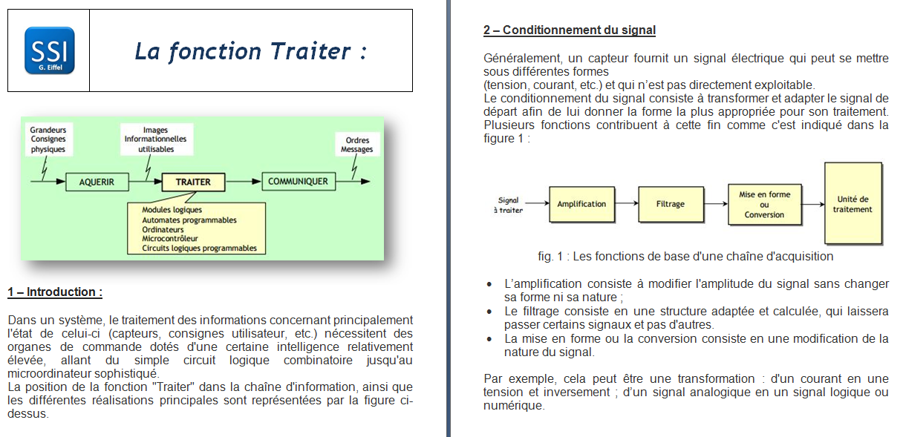
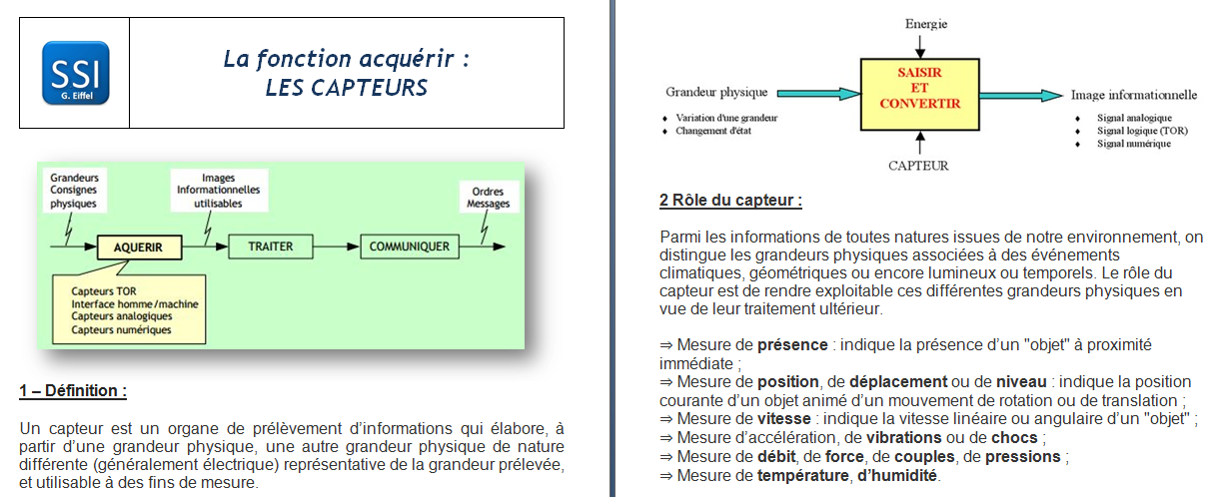
Synthèse et structuration des connaissances
Structuration des connaissance | Bilan sur les différents types de capteurs et le traitement de l’information. |  |  | 30 | 2

Slide 17
2ème partie de l’activité pratique
Travaux pratiques | Mesurer les écarts et associer un modèle aux composants de la chaine d’information |  | 1 | 5 | 2
Deuxième problématique:
Les informations affichées sont-elles fiables?
Objectifs nouveaux:
Mettre en œuvre un appareil de mesure.
Traiter les données et quantifier les écarts.
Associer un modèle aux composants .
Comparer les résultats obtenus au cahier des charges.

Slide 18
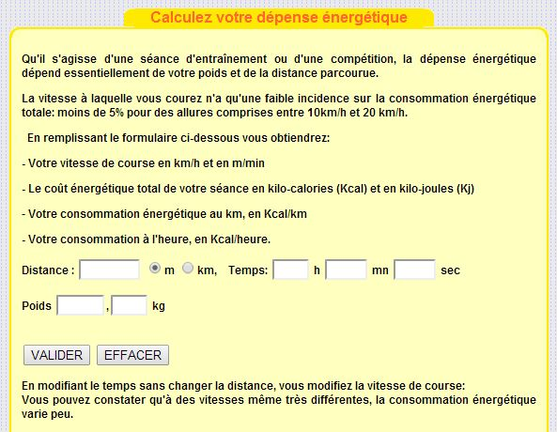
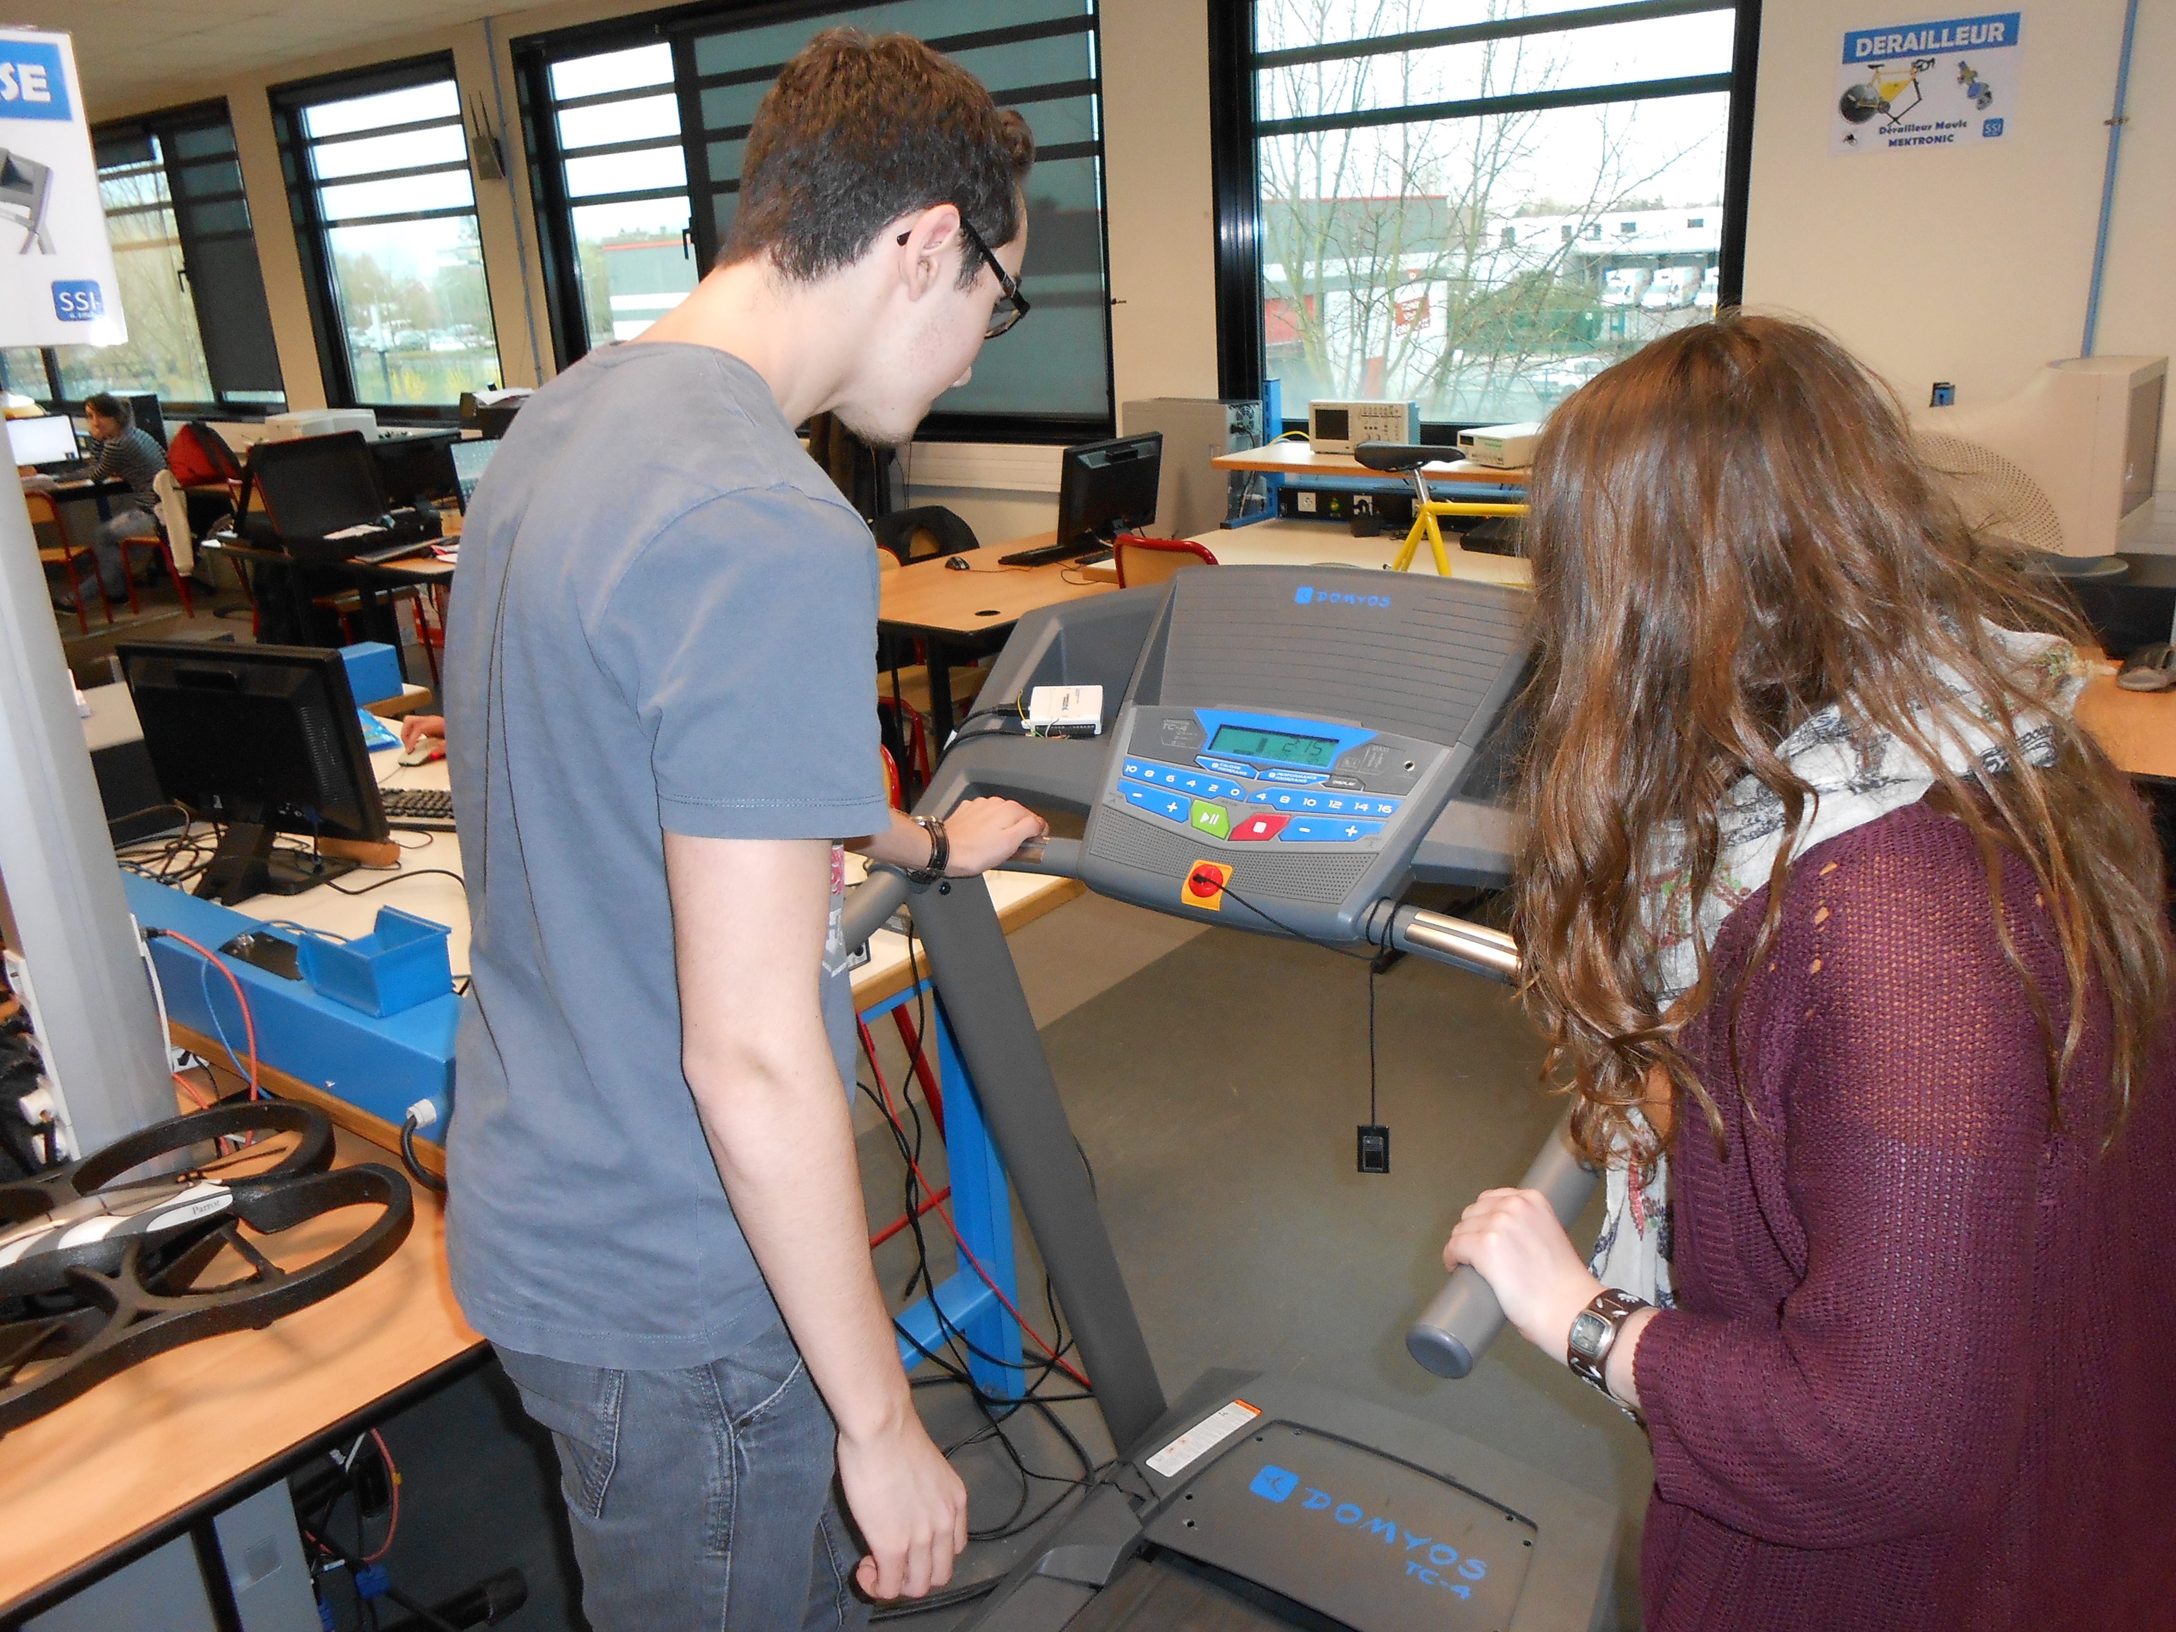
Déroulement de l’activité
2 élèves évaluent la dépense calorique à partir du site VO2Max
&
3 élèves évaluent la dépense affichée sur le tapis TC4
par expérimentation

Slide 19
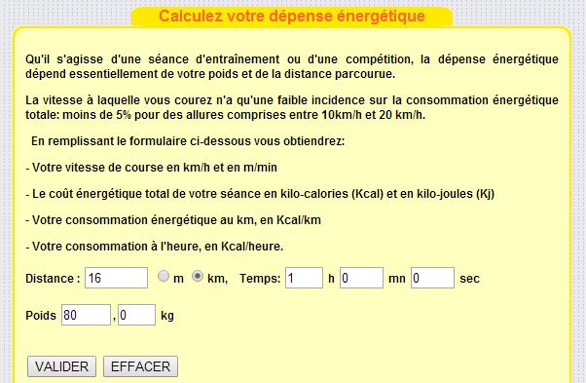
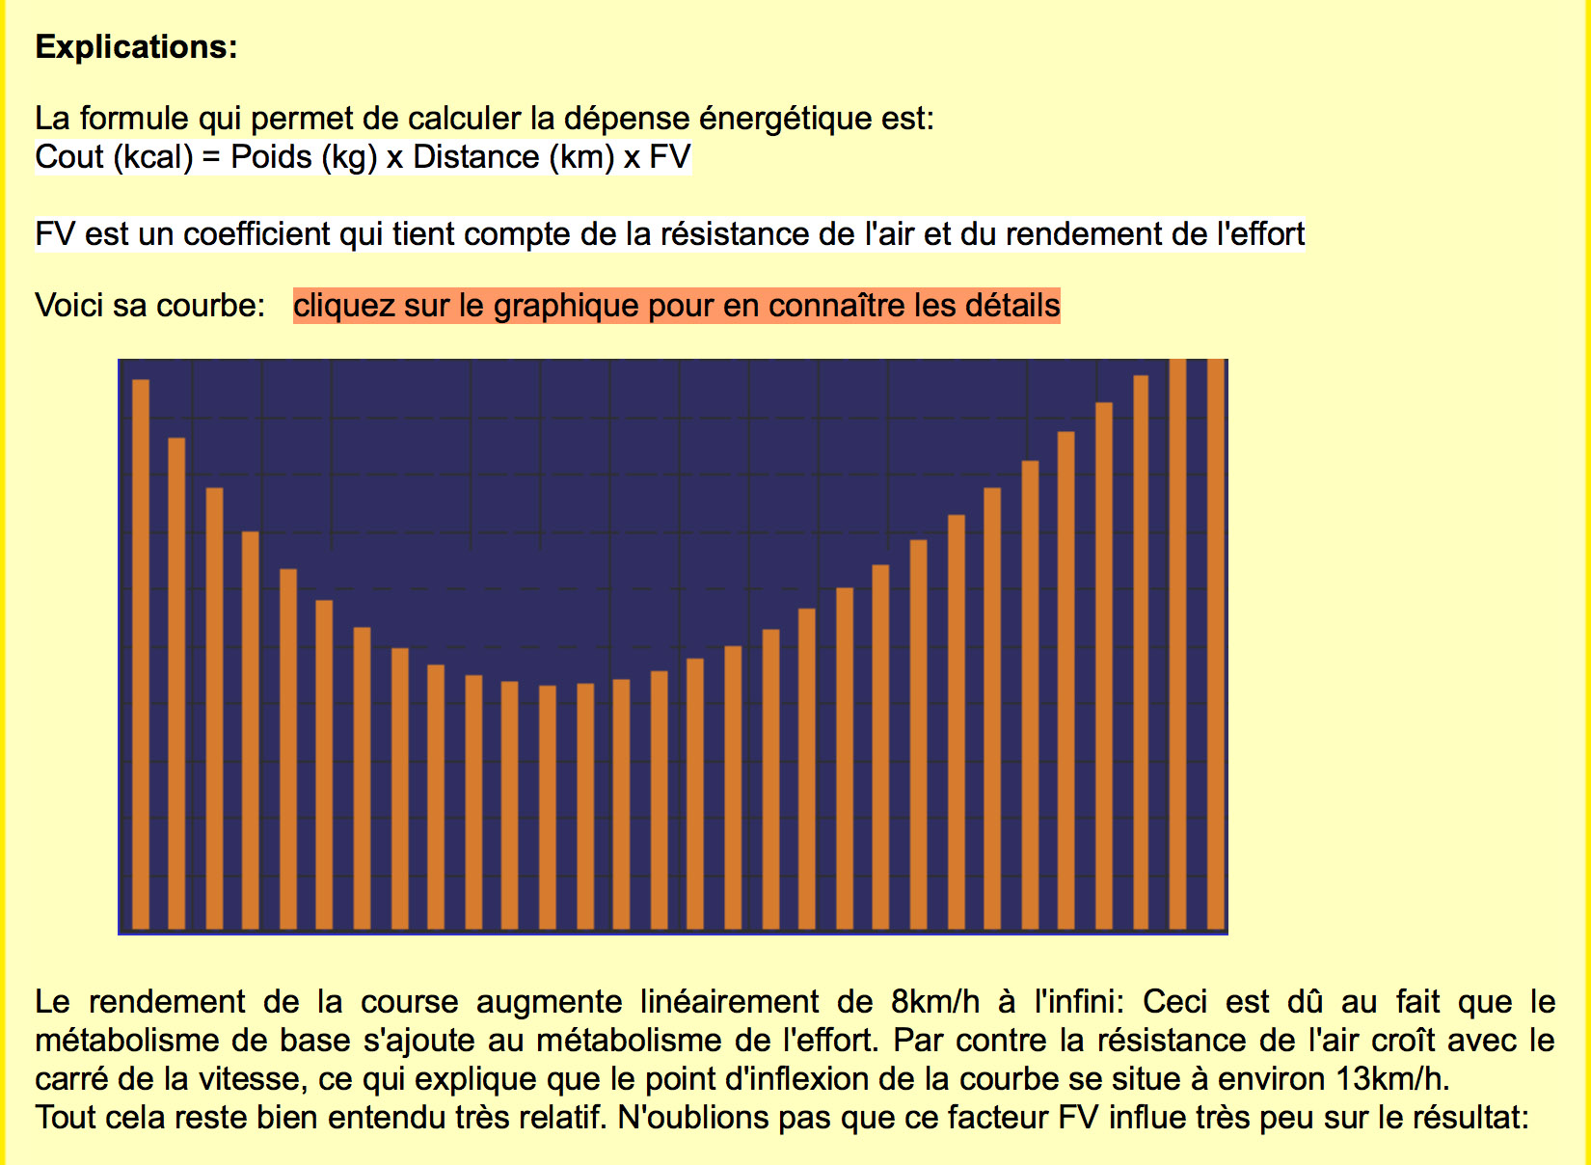
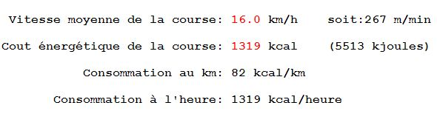
Résultats obtenus sur VO2max
Le site VO2_{max} : http://www.vo2max.com.fr/physio_coutenerg.html

Slide 20
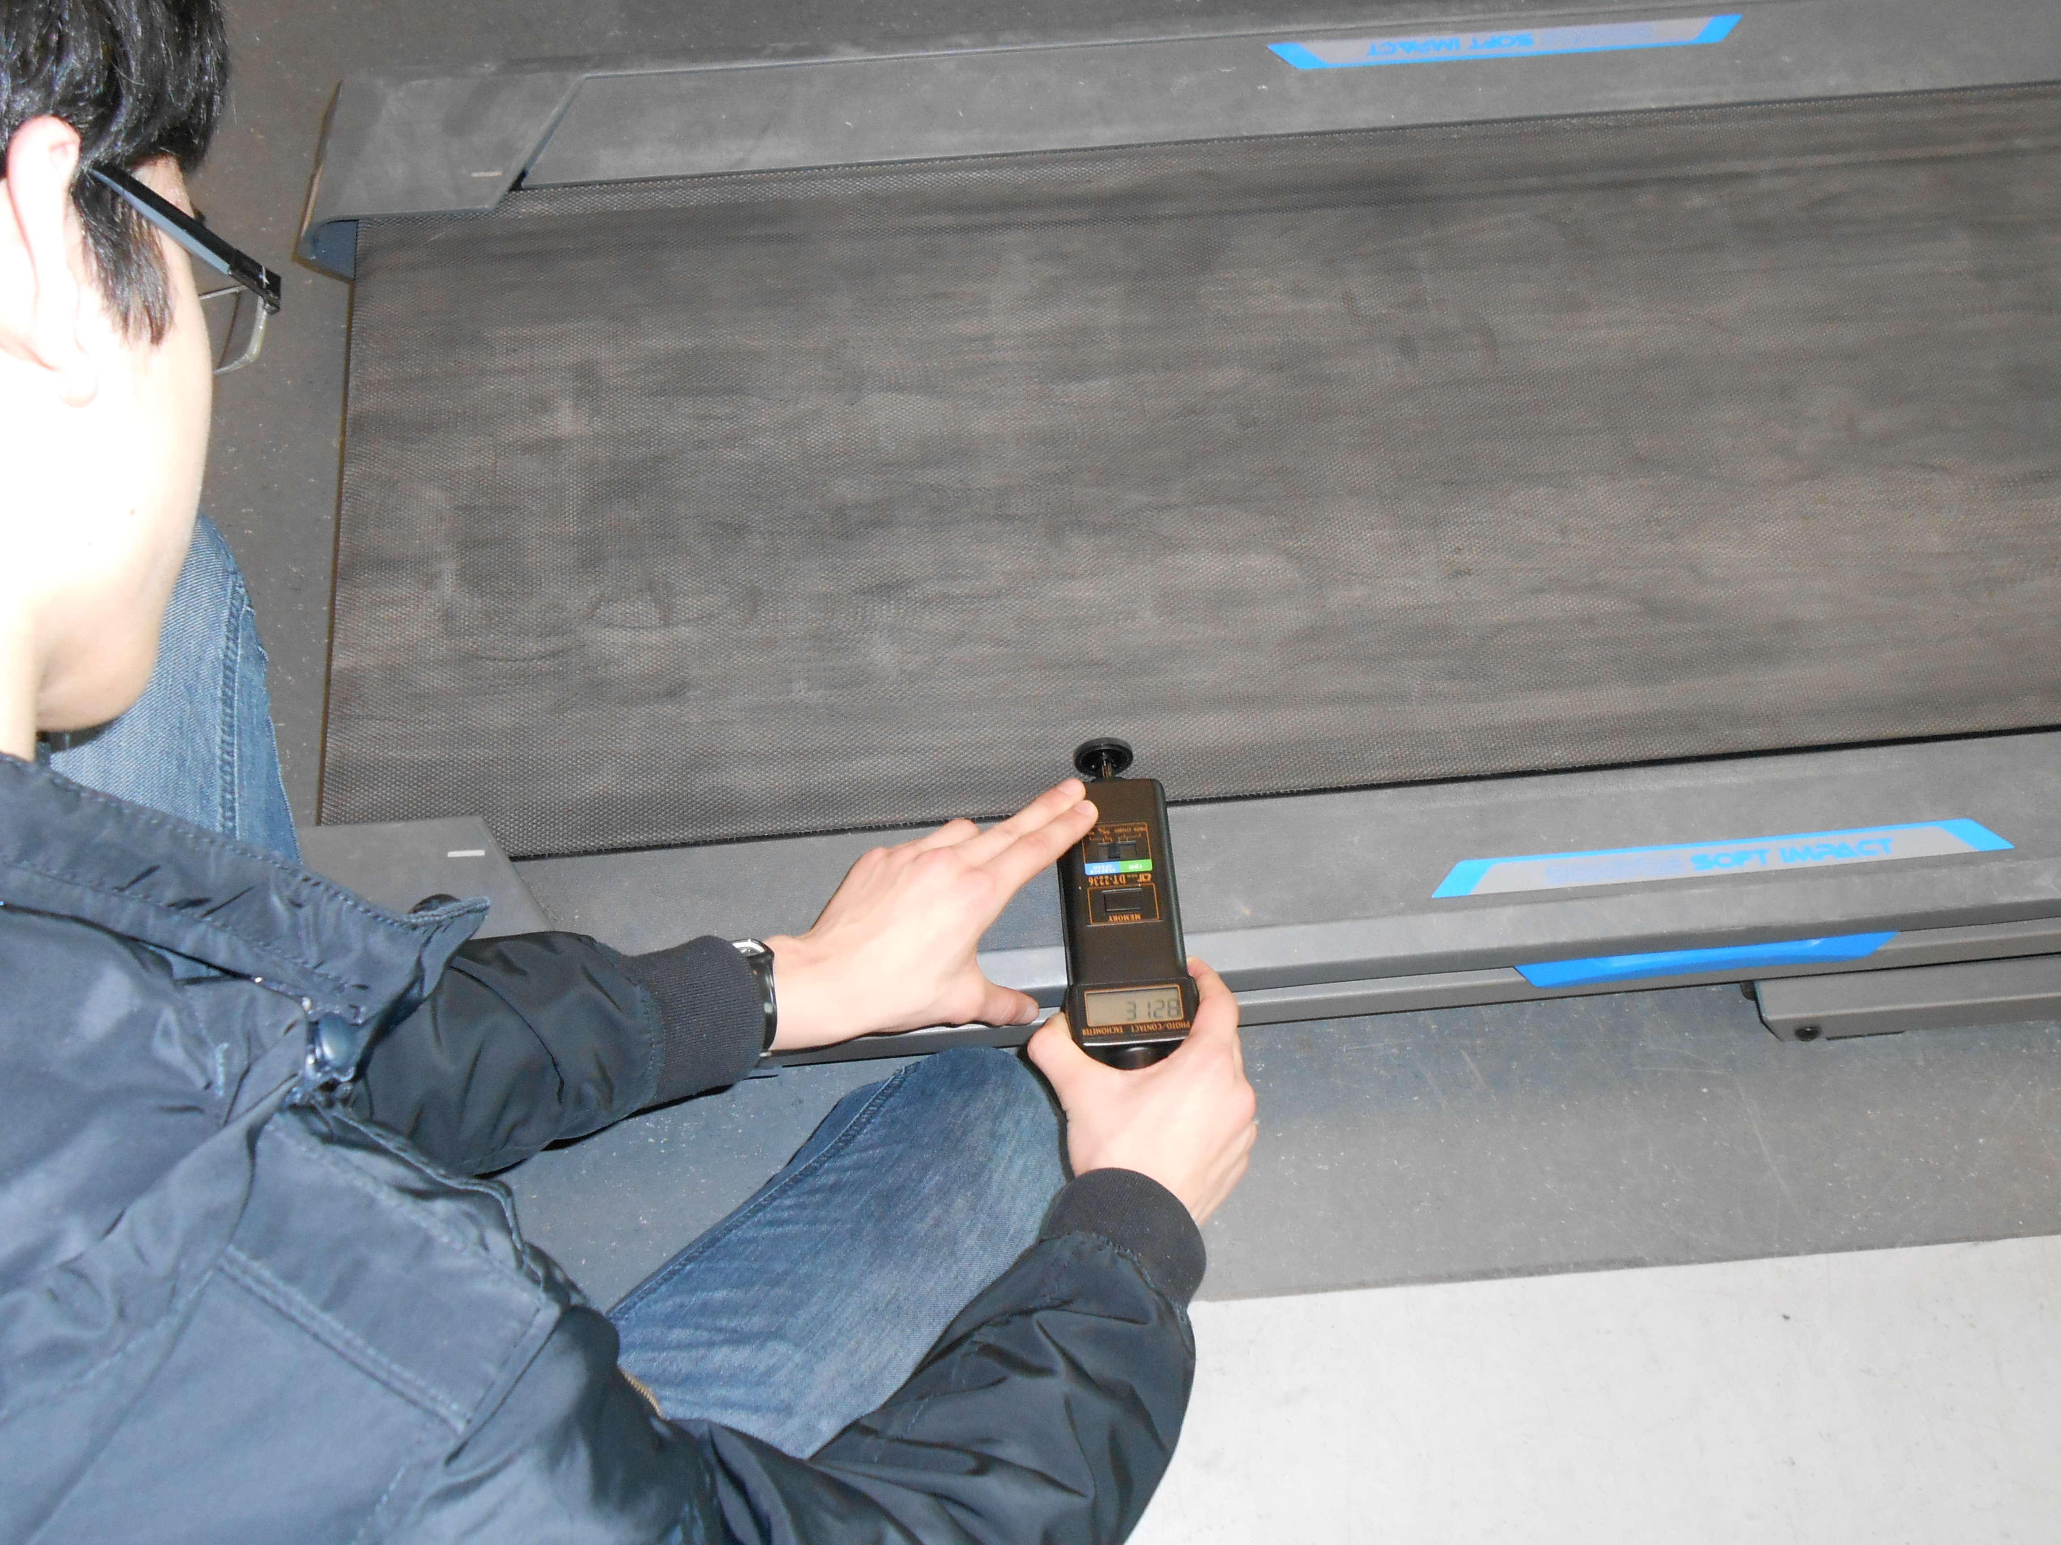
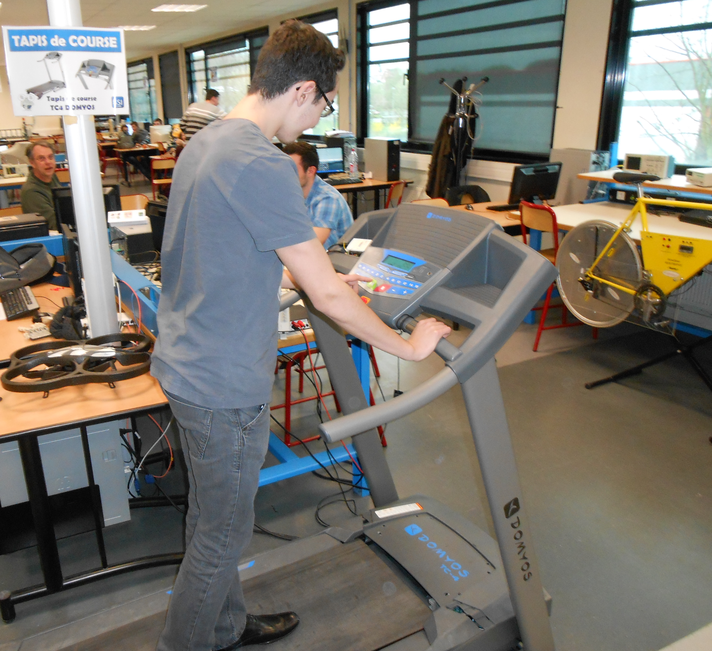
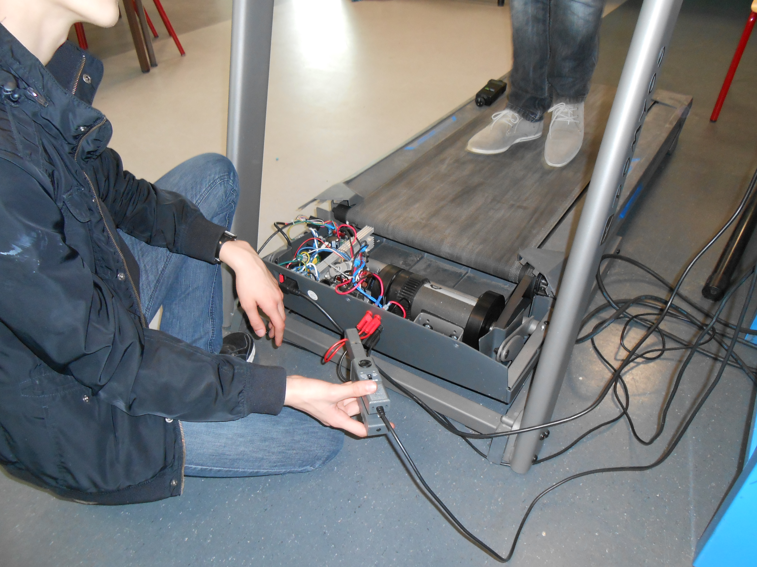
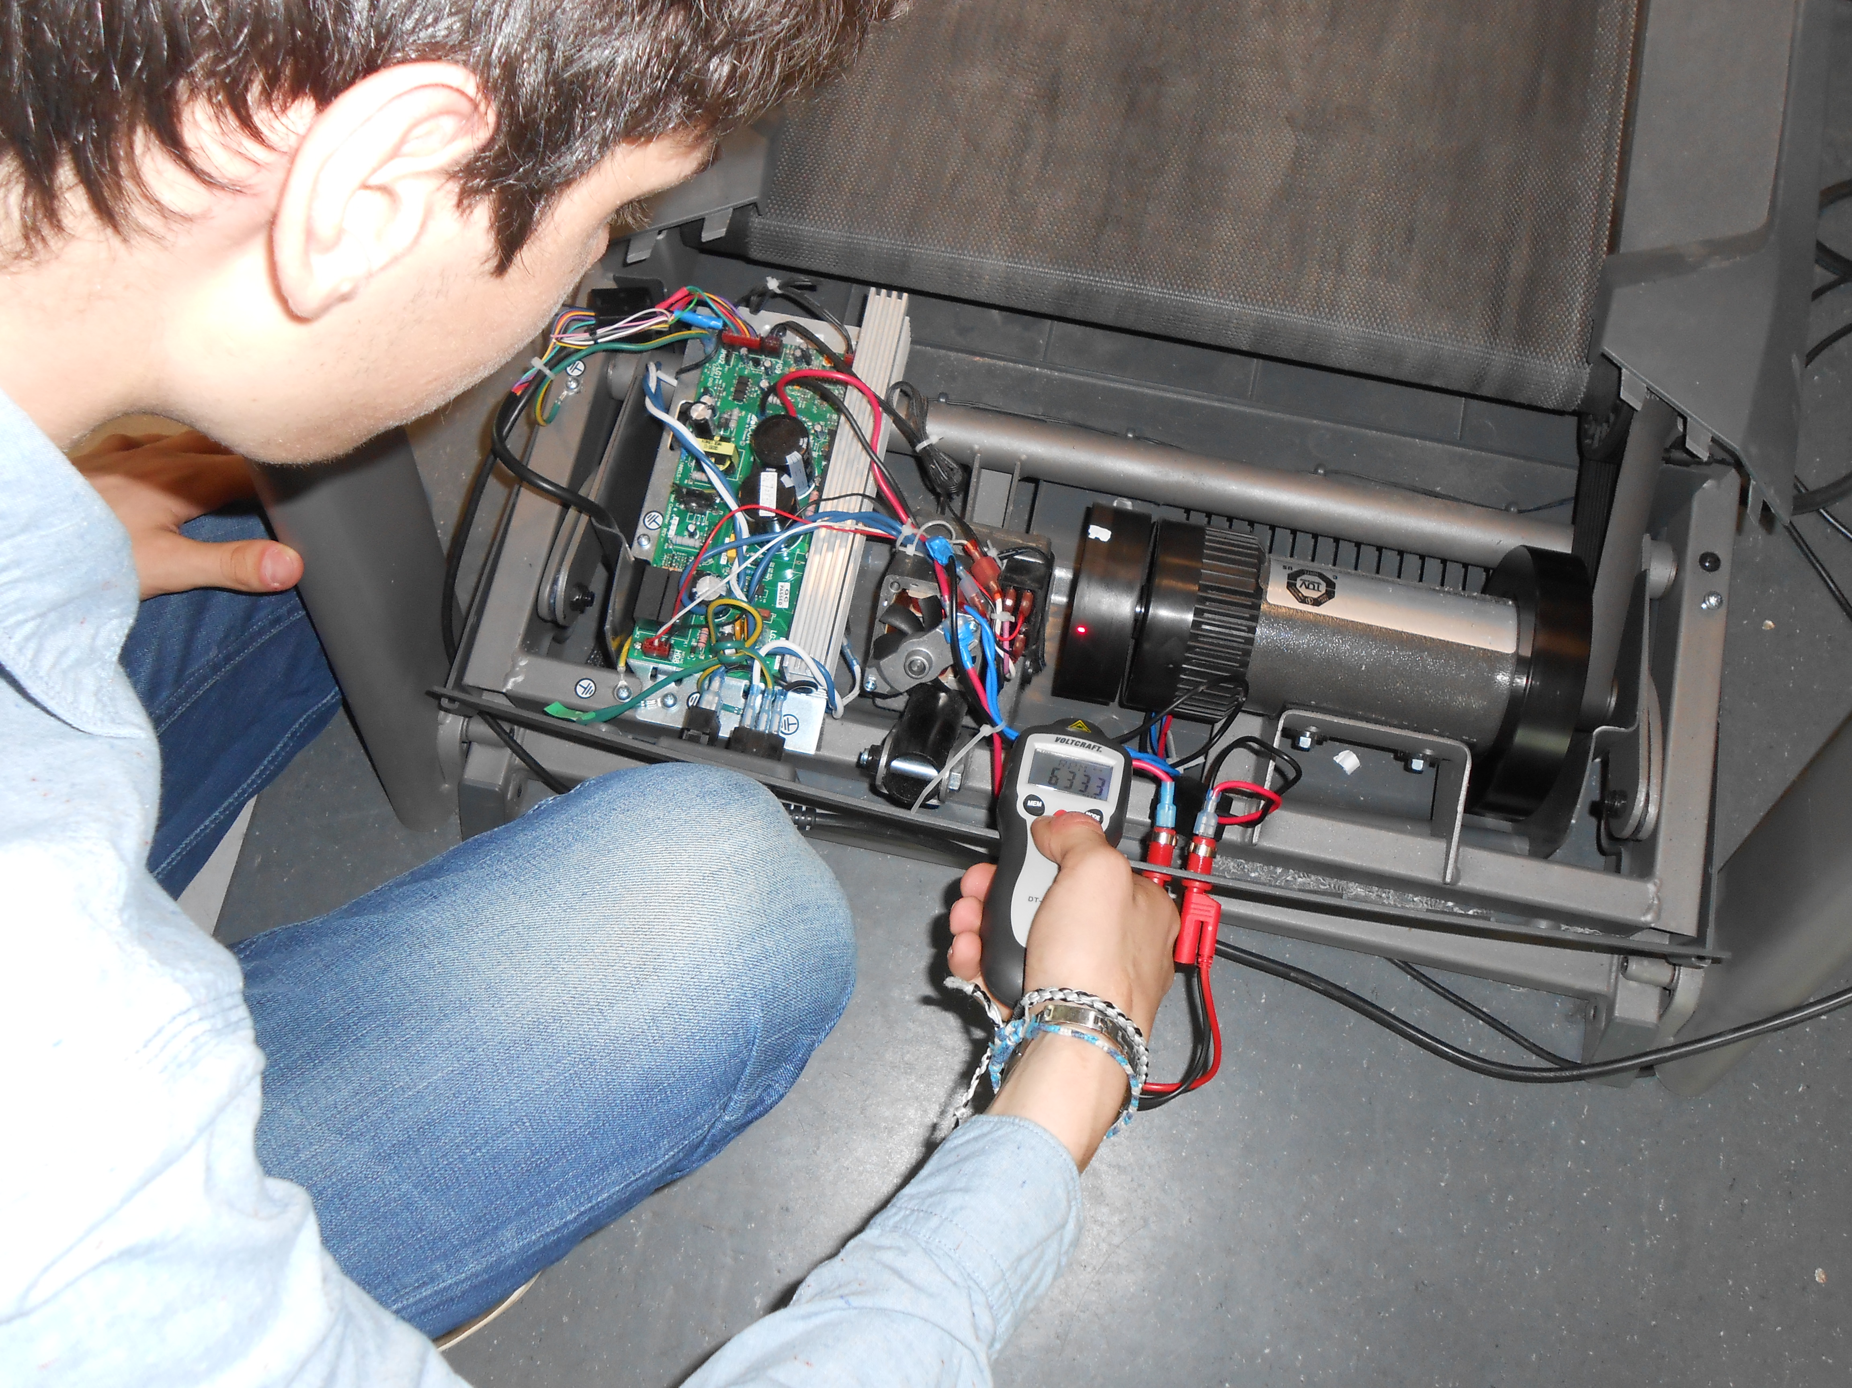
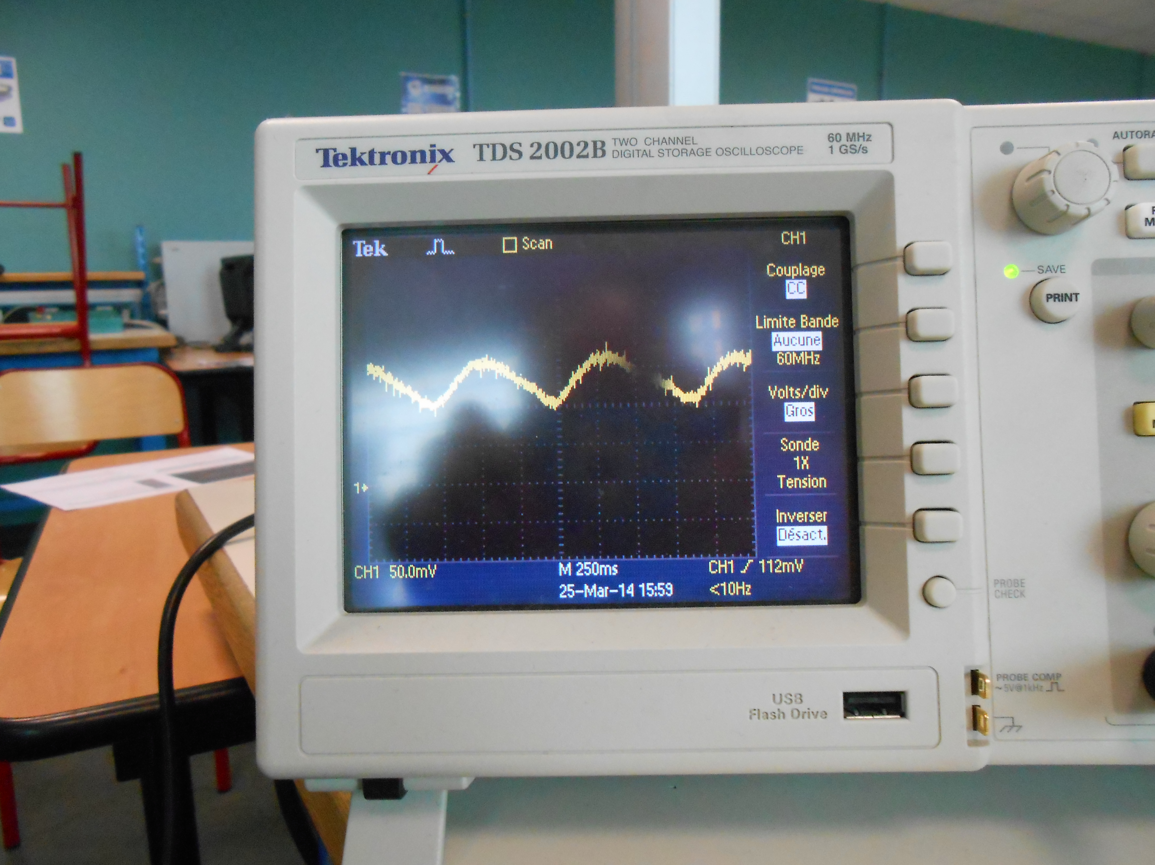
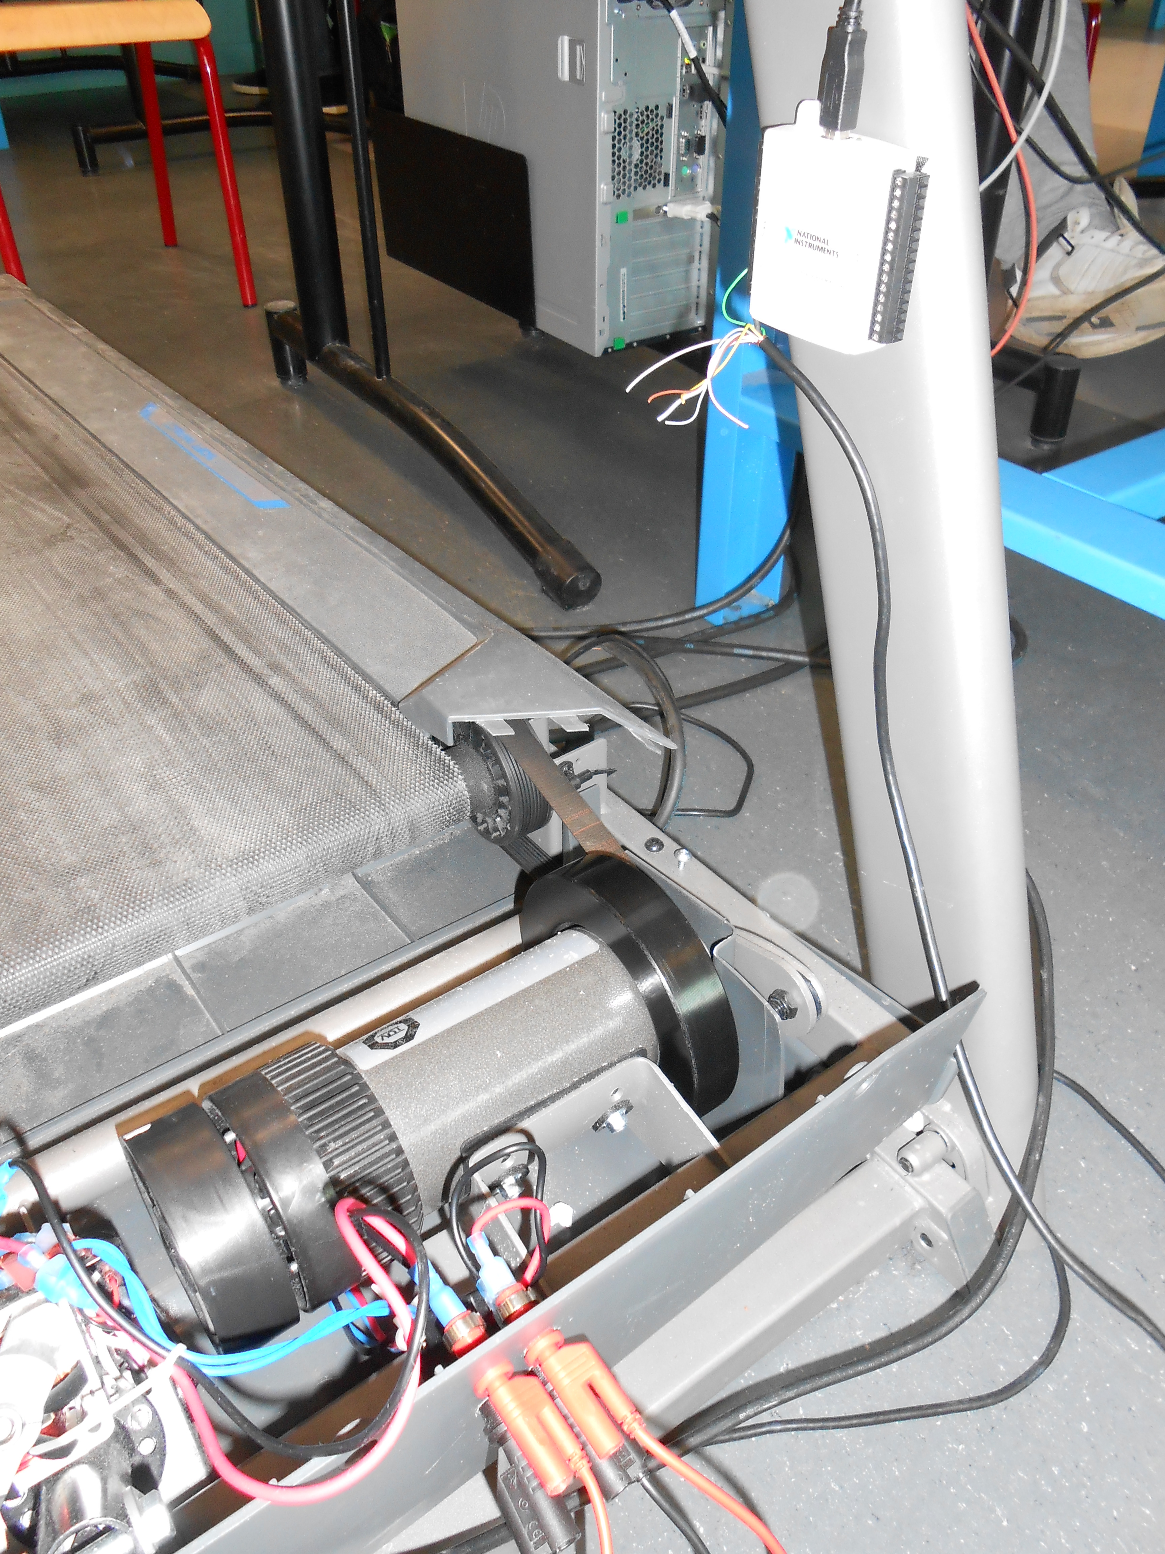
Mesures sur le tapis TC4

Slide 21
Constats des écarts
Calories
Calories
Durée
de l’activité
(min)
Durée
de l’activité
(min)
Notes:
Couleur tapis couleur vo2

Slide 22
Analyses des écarts
La valeur des calories affichée sur le tapis ne dépend que :
De La durée de fonctionnement
De la vitesse du tapis.
La valeur calculée sur VO2max prend en compte
le poids
la durée
La distance

Slide 23
Expérimentation
Comment le tapis calcule-t-il
la dépense calorique ?
Proposer un protocole expérimental (à valider par le professeur)
Effectuer les mesures nécessaires ( vitesse du tapis à l’aide d’un tachymètre ou à partir du capteur de vitesse)…
Mesurer en charge ou à vide (mesure du courant moteur)…
Conclusion: Le poids n’est pas pris en compte.

Slide 24
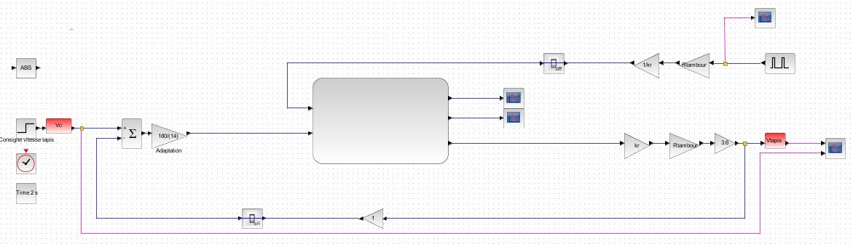
Modélisation de la chaine d’information
Affichage
calories
Coureur
Consigne vitesse
Carte de traitement
Vérifier que le modèle de simulation fourni donne les mêmes résultats que ceux obtenus sur le tapis TC4.
Analyser le modèle.
Durée de la course
Capteur de vitesse
Notes:
5 élèves sur 2 PC décrire le modèle

Slide 25
Amélioration du produit
Comment peut-on prendre en compte le poids du coureur dans le modèle pour obtenir les mêmes résultats qu’avec VO2 max ?
Affichage
calories
Coureur
Consigne vitesse
Carte de traitement
Durée de la course
Consigne
poids
Capteur de vitesse
Notes:
Améliorer le modèle dans la perspective d’améliorer le tapis

Slide 26
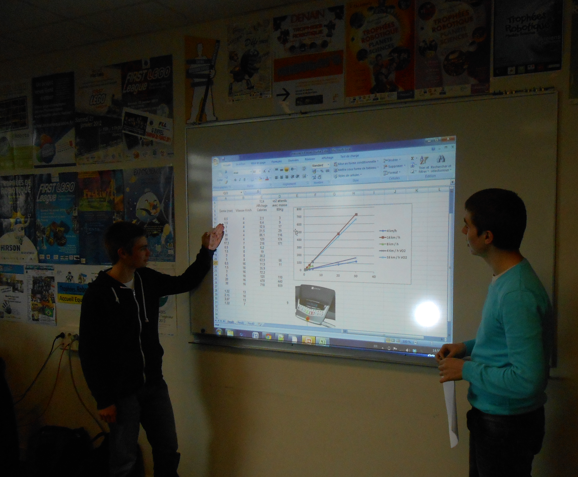
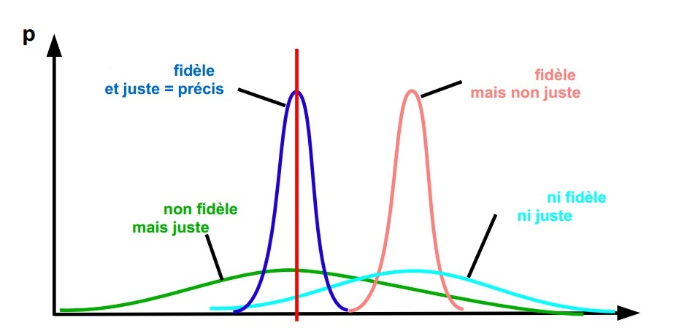
Restitution synthèse
Restitution | Restitution par les élèves , réponses aux problématiques |  |  | 30 | 2
Précision
Valeur attendue
Valeurs relevées
Notes:
Animation apport de connaissance photo élève au tableau définir P et X

Slide 27
Bilan
Les élèves ont:
Résolu une problématique de Sciences de l’Ingénieur
Acquis des connaissances du domaine de la chaine d’information.
Travaillé alternativement par binôme ou trinôme et en groupe dans les phases d’analyse et de conclusion.
Notes:
Reformuler

Slide 28
Bravo, en assistant à cette présentation vous avez perdu
2000 calories..
En êtes vous sûrs ?
Merci de vos efforts!

